Slide 1
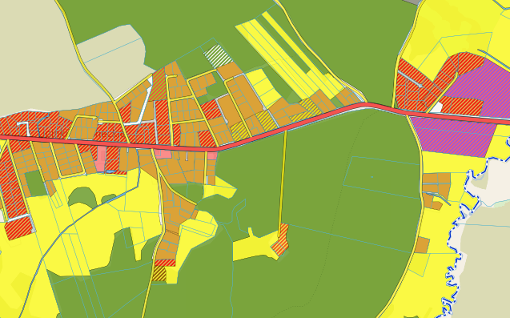
Zmiana miejscowego planu zagospodarowania przestrzennego
dla wsi Lipinki Szlacheckie
Uchwała Nr LVI/694/2023 Rady Gminy Starogard Gdański z dnia 25 maja 2023 r. w sprawie przystąpienia do sporządzania zmiany miejscowego planu zagospodarowania przestrzennego dla wsi Lipinki Szlacheckie
Uchwała Nr LIX/734/2023 z dnia 19 października 2023 r. w sprawie zmiany uchwały o przystąpieniu do sporządzania zmiany miejscowego planu zagospodarowania przestrzennego dla wsi Lipinki Szlacheckie
powierzchnia planu – 21,04 ha

Slide 2
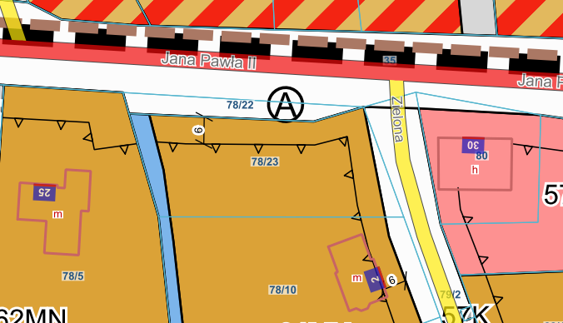
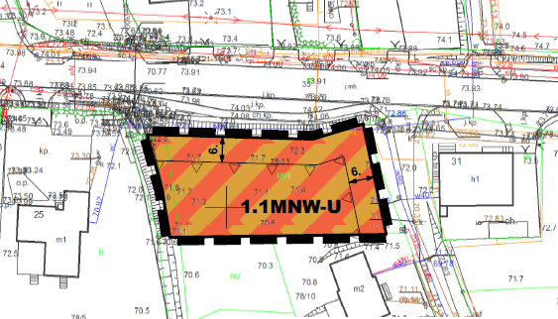
Zmiana miejscowego planu zagospodarowania przestrzennego
dla wsi Lipinki Szlacheckie
ZMIANY W MIEJSCOWYM PLANIE załącznik nr 1
powierzchnia – 0,12 ha
PLAN OBOWIĄZUJĄCY
ZMIANA PLANU
do funkcji mieszkaniowej dodano funkcję usługową jako towarzysząca

Slide 3
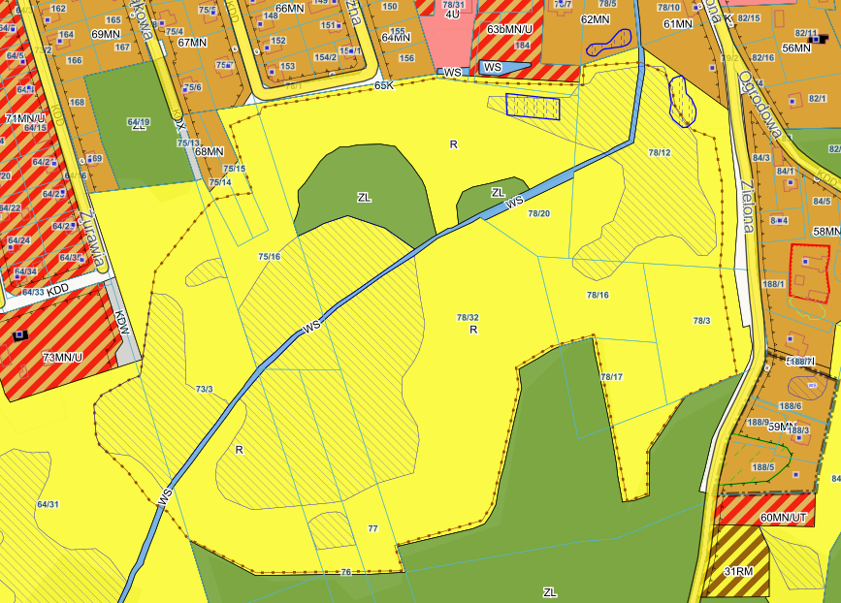
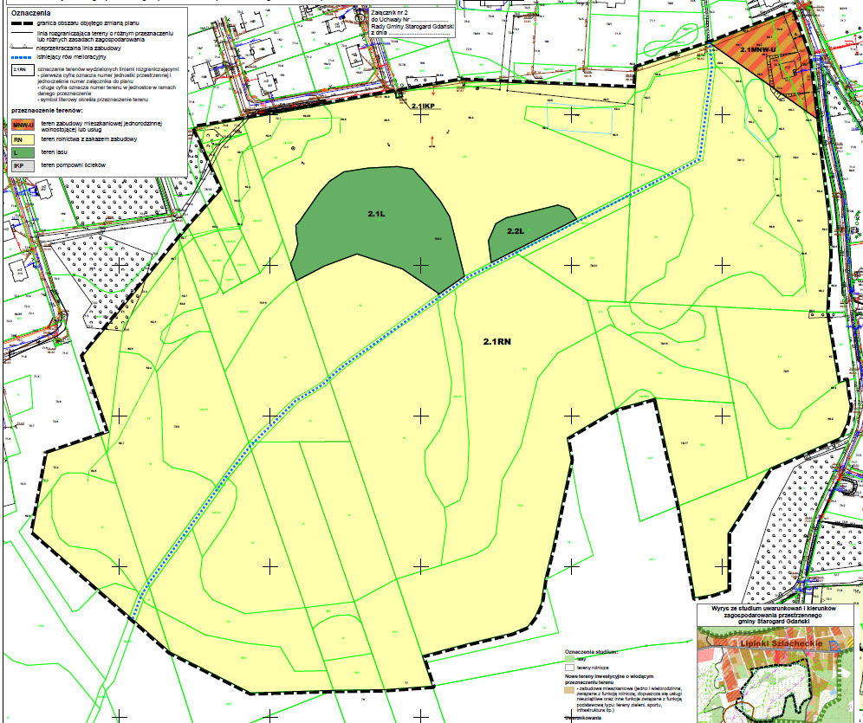
Zmiana miejscowego planu zagospodarowania przestrzennego
dla wsi Lipinki Szlacheckie
ZMIANY W MIEJSCOWYM PLANIE załącznik nr 2
powierzchnia – 15,82 ha
PLAN OBOWIĄZUJĄCY
ZMIANA PLANU
usunięto zapisy dotyczące użytku ekologicznego
w terenie przeznaczonym pod zabudowę do funkcji mieszkaniowej dodano funkcję usługową jako towarzysząca

Slide 4
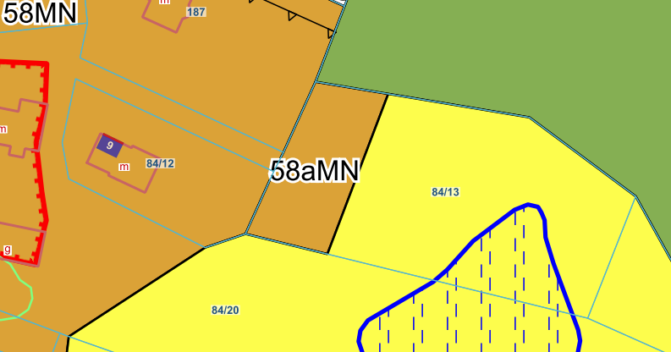
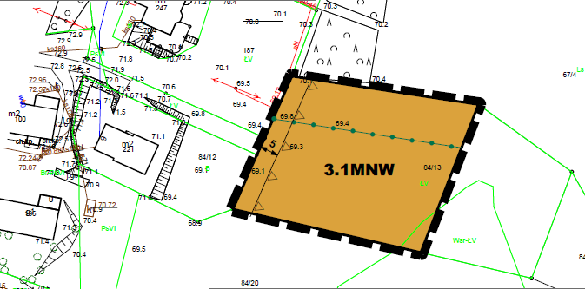
Zmiana miejscowego planu zagospodarowania przestrzennego
dla wsi Lipinki Szlacheckie
ZMIANY W MIEJSCOWYM PLANIE załącznik nr 3
powierzchnia – 0,20 ha
PLAN OBOWIĄZUJĄCY
ZMIANA PLANU
powiększono teren przeznaczony pod zabudowę mieszkaniową oraz dopuszczono budowę domu mieszkalnego

Slide 5
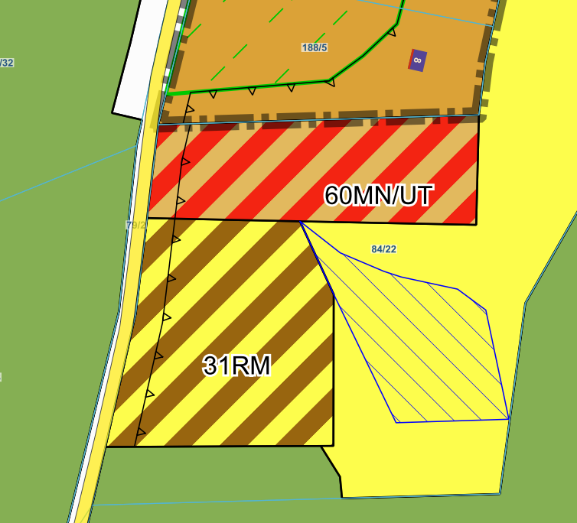
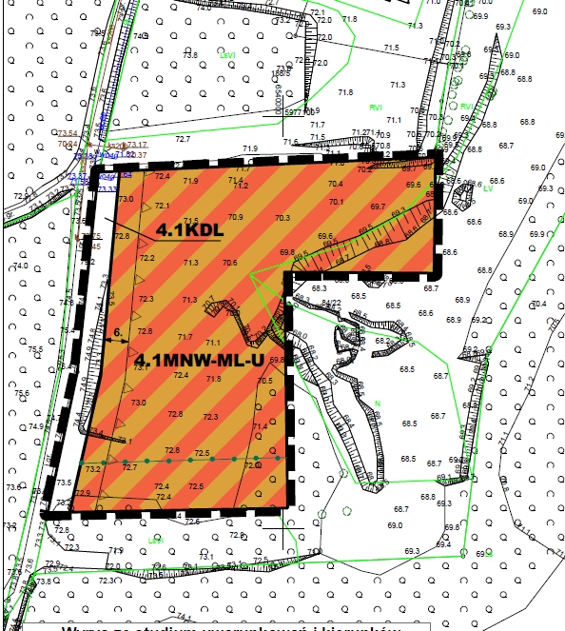
Zmiana miejscowego planu zagospodarowania przestrzennego
dla wsi Lipinki Szlacheckie
ZMIANY W MIEJSCOWYM PLANIE załącznik nr 4
powierzchnia – 0,52 ha
PLAN OBOWIĄZUJĄCY
ZMIANA PLANU
ujednolicono przeznaczenie terenu (wcześniej był teren mieszkaniowo-usługowy i zabudowa zagrodowa) oraz rozszerzono zakres usług

Slide 6
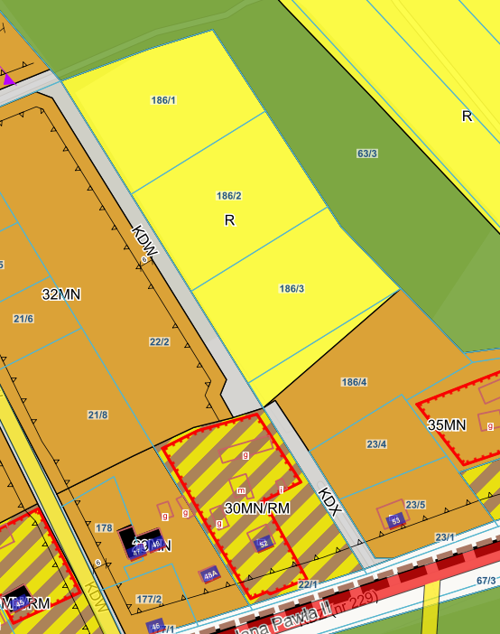
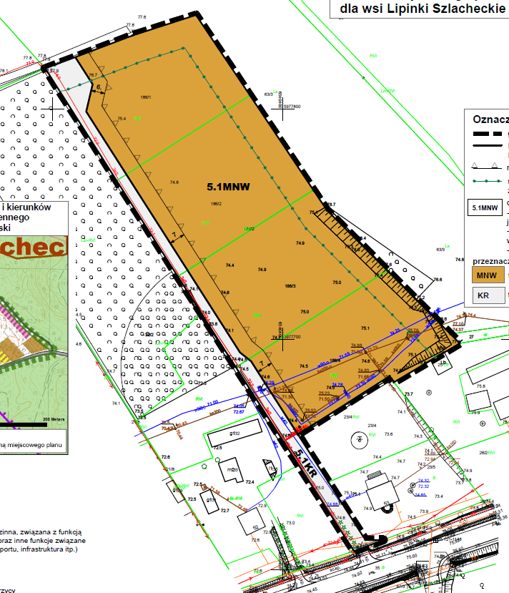
Zmiana miejscowego planu zagospodarowania przestrzennego
dla wsi Lipinki Szlacheckie
ZMIANY W MIEJSCOWYM PLANIE załącznik nr 5
powierzchnia – 1,40 ha
PLAN OBOWIĄZUJĄCY
ZMIANA PLANU
zmiana przeznaczenia z terenu rolniczego na zabudowę mieszkaniową

Slide 7
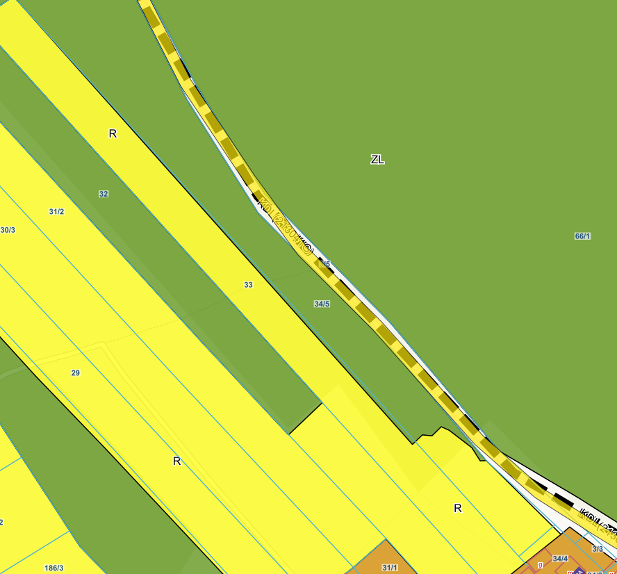
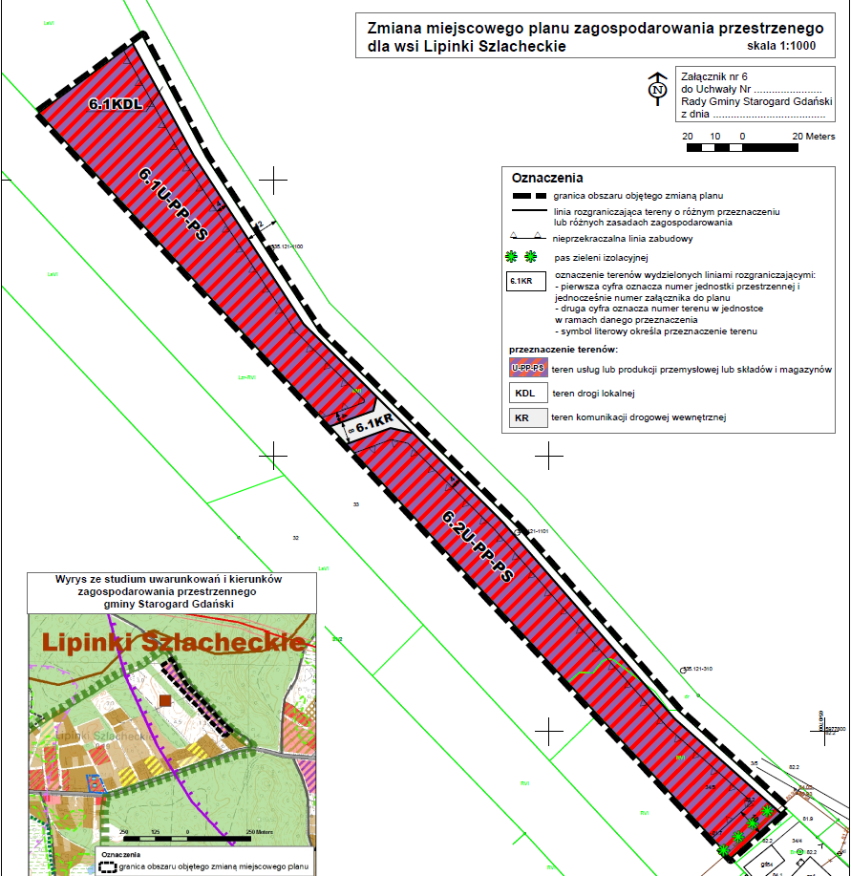
Zmiana miejscowego planu zagospodarowania przestrzennego
dla wsi Lipinki Szlacheckie
ZMIANY W MIEJSCOWYM PLANIE załącznik nr 6
powierzchnia – 0,98 ha
PLAN OBOWIĄZUJĄCY
ZMIANA PLANU
w obowiązującym planie teren był oznaczony jako teren istniejących lasów (niezgodnie ze stanem faktycznym), w niniejszym planie przeznaczony pod funkcje usługowo-produkcyjne

Slide 8
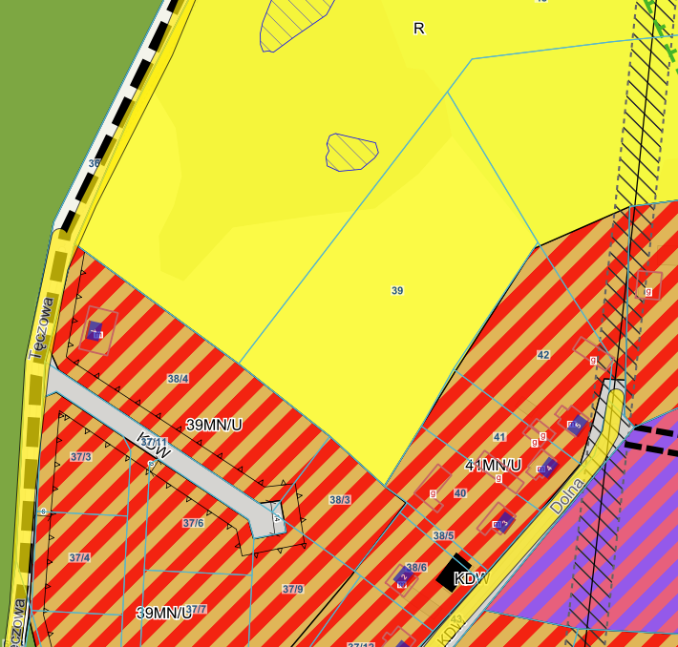
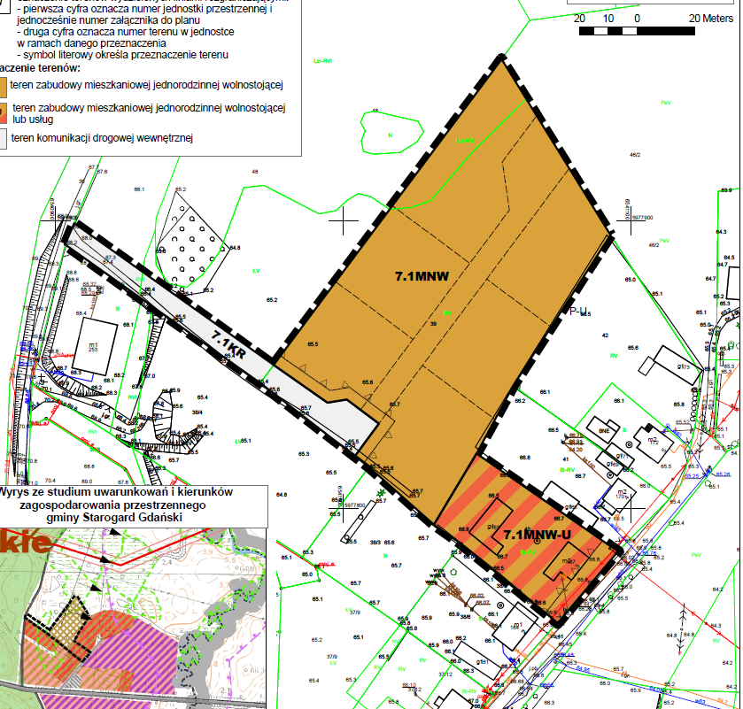
Zmiana miejscowego planu zagospodarowania przestrzennego
dla wsi Lipinki Szlacheckie
ZMIANY W MIEJSCOWYM PLANIE załącznik nr 7
powierzchnia – 1,15 ha
PLAN OBOWIĄZUJĄCY
ZMIANA PLANU
zmiana przeznaczenia z terenu rolniczego na zabudowę mieszkaniową, w terenie mieszkaniowo-usługowym zapisano możliwość zlokalizowania dojazdu do terenu zabudowy mieszkaniowej jednorodzinnej

Slide 9
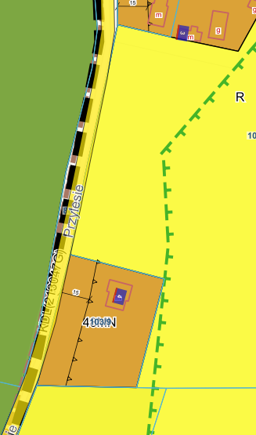
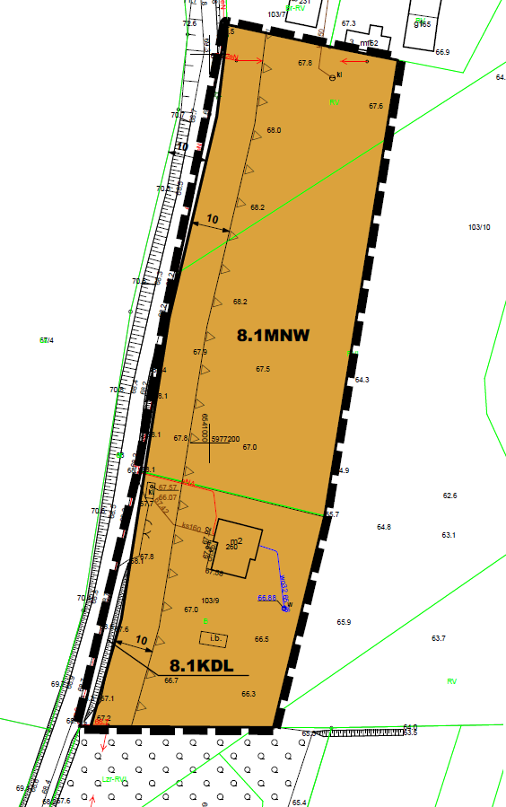
Zmiana miejscowego planu zagospodarowania przestrzennego
dla wsi Lipinki Szlacheckie
ZMIANY W MIEJSCOWYM PLANIE załącznik nr 8
powierzchnia – 0,85 ha
PLAN OBOWIĄZUJĄCY
ZMIANA PLANU
zmiana przeznaczenia z terenu rolniczego na zabudowę mieszkaniową

Slide 10
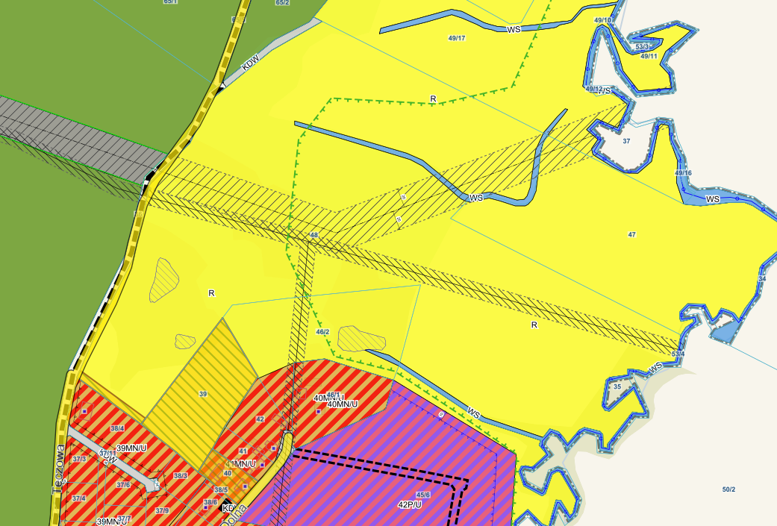
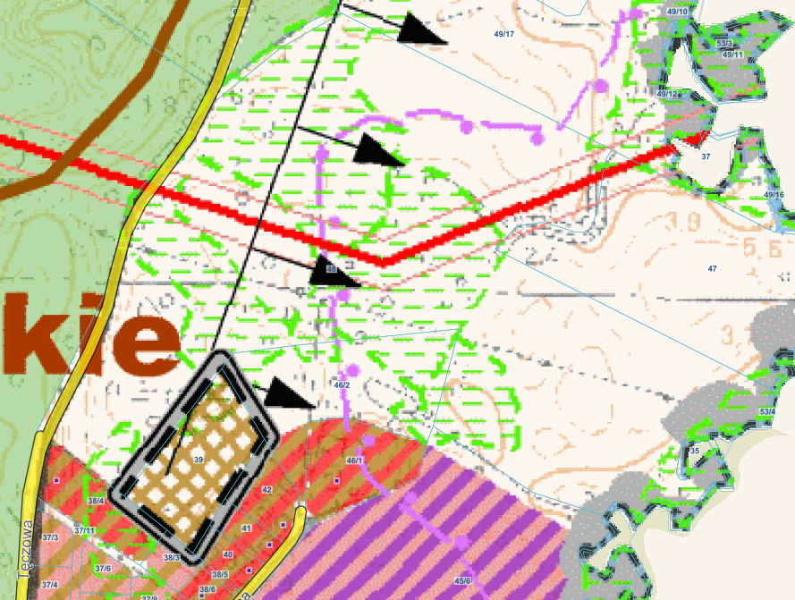
Zmiana miejscowego planu zagospodarowania przestrzennego
dla wsi Lipinki Szlacheckie
UWAGA do planu
Wniosek o zagospodarowanie działek 46/2 i 48 w obrębie Lipinki pod zabudowę mieszkaniową z dopuszczeniem usług „MN/U”. Składający uwagę w dniu 23.02.2024r. złożyli wniosek o zmianę planu i w dniu 10.06.2024r. w trakcie wyłożenia do publicznego wglądu okazało się, że wniosek nie został uwzględniony.
Uwaga nieuwzględniona.
Wyrys ze studium

